Slide 1

En bedre hverdag med kræft
#alle tiders Roskilde
Til dig der har eller har haft kræft.

Slide 2
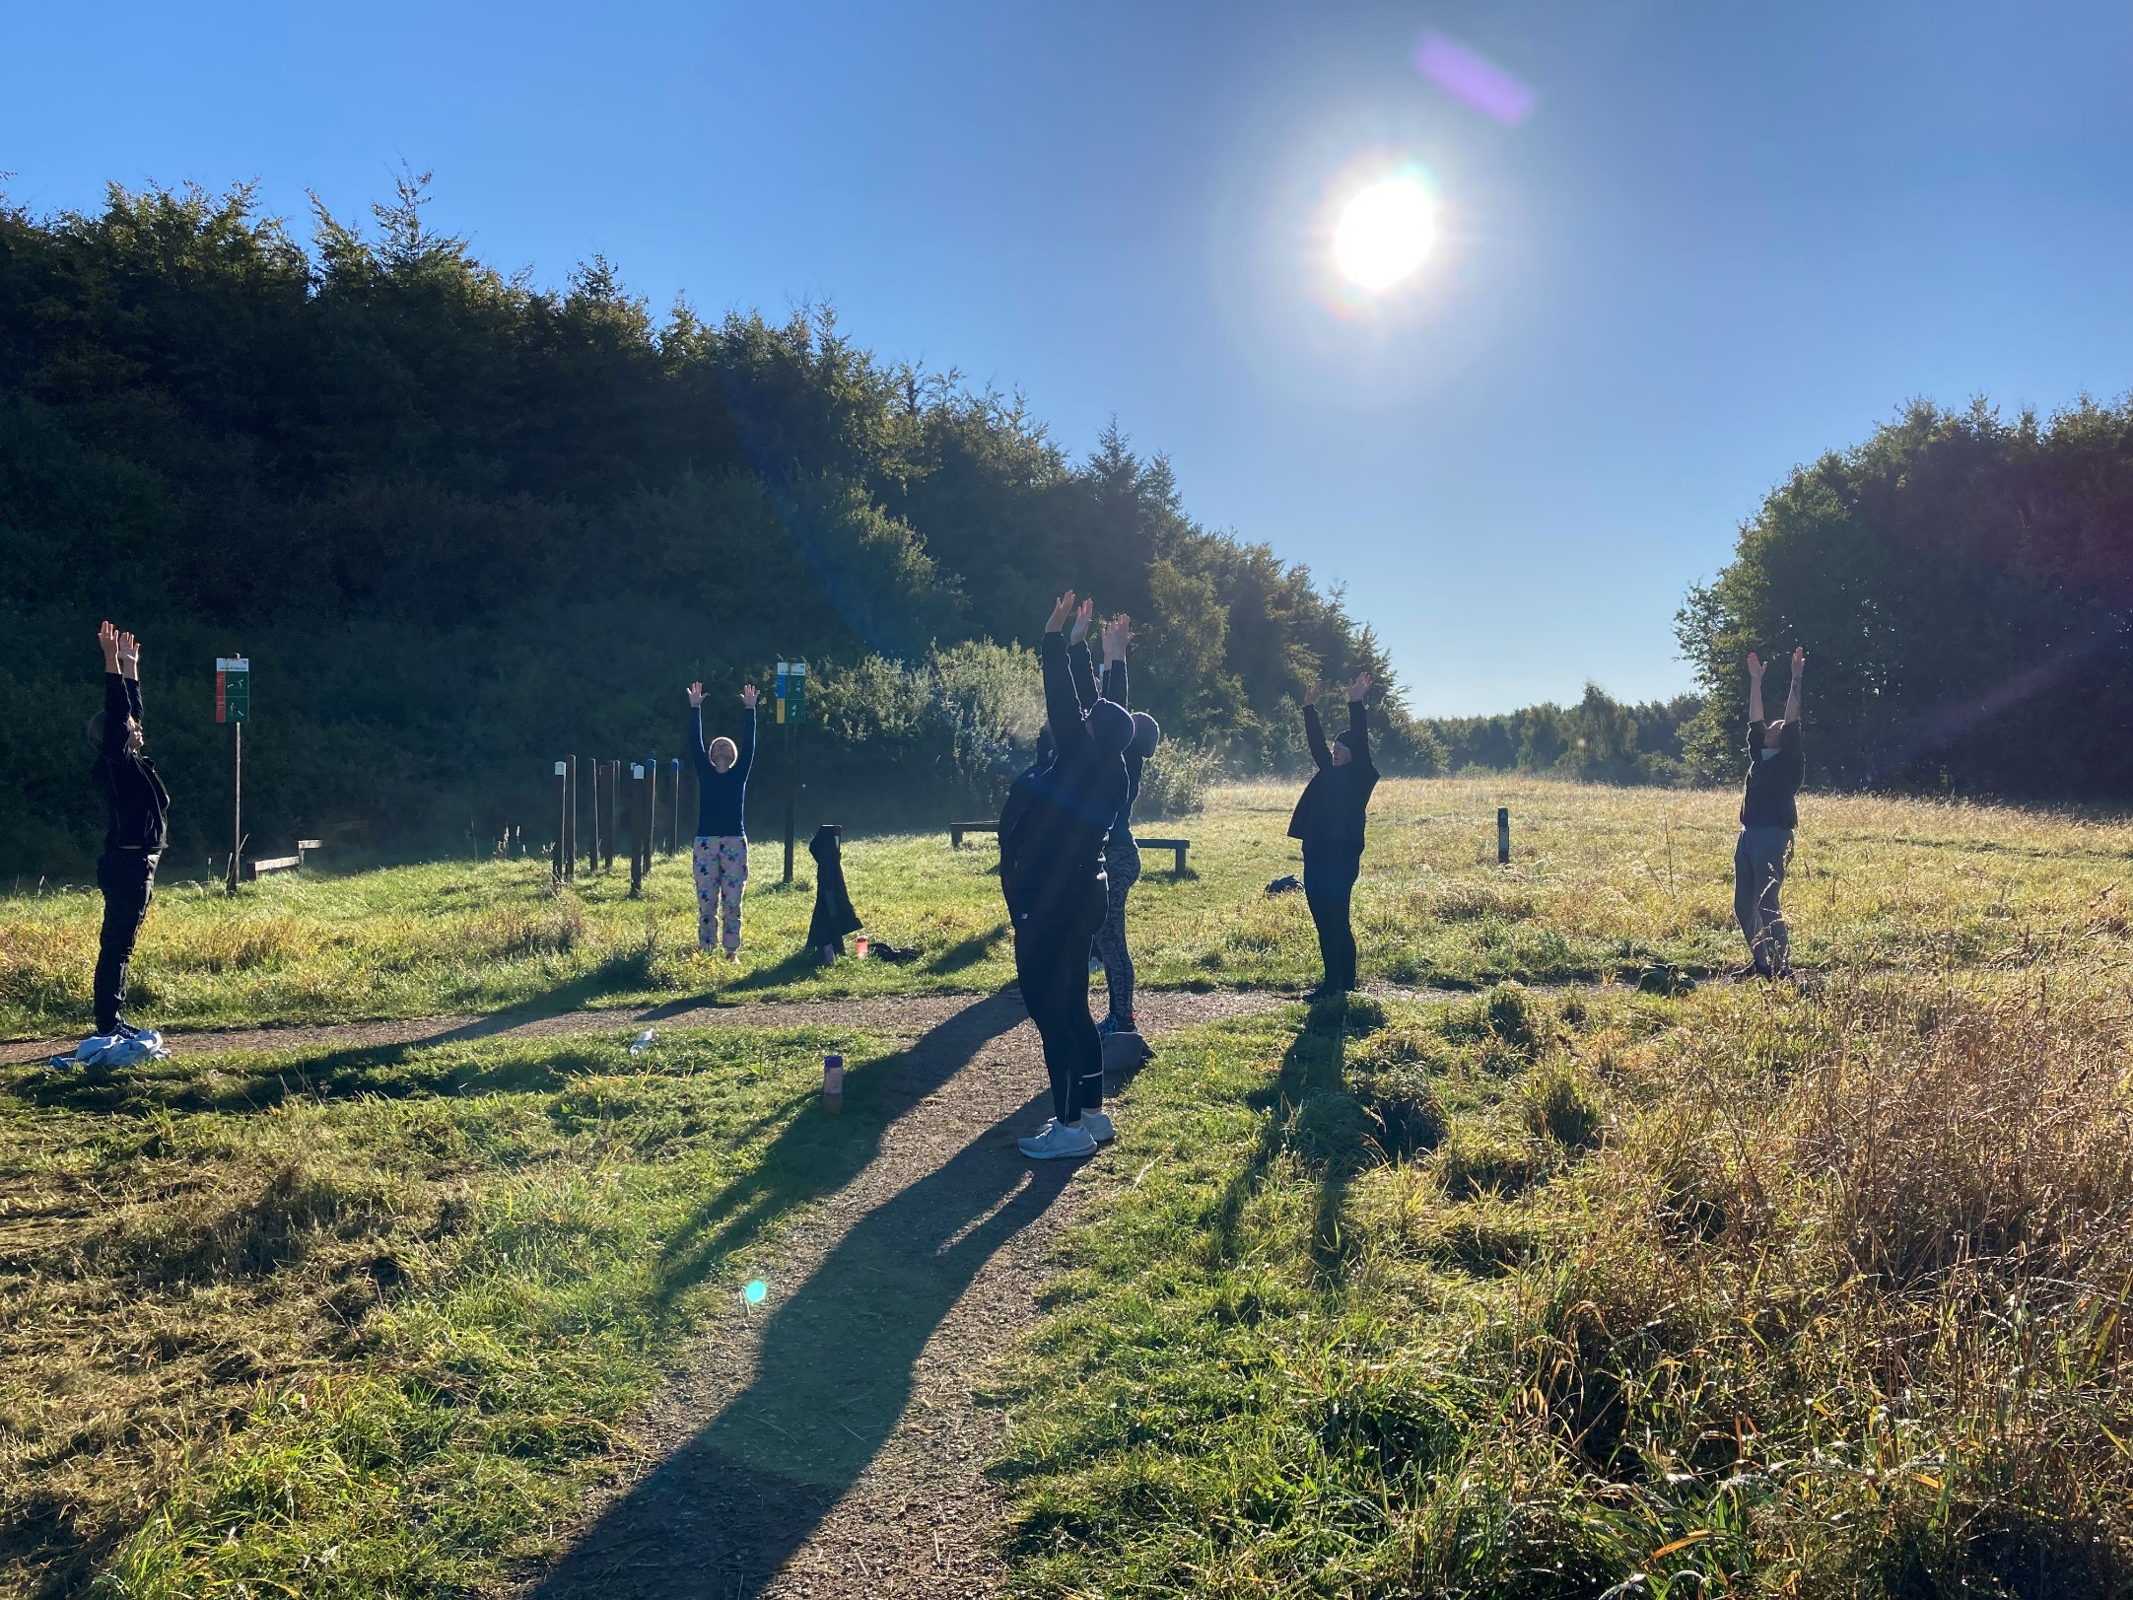
Udetræning med kræft hold
Træning og Sundhed har en række tilbud til dig, som har eller har haft kræft. Vi kan hjælpe og støtte dig før, under og efter dit sygdomsforløb.
Du kan blandt andet:
•få viden og vejledning af vores kræftkoordinator.
•træne på hold, hvis du har brug for genoptræning under eller efter din behandling.
•få vejledning om motion.
•komme på Kræftcafe og møde andre i samme situation.
For at finde det bedste tilbud til dig, kan du komme til en samtale med vores kræftkoordinator. Du er velkommen til at tage en pårørende med.
Vi samarbejder med sygehuse, læger, Kræftens Bekæmpelse og medarbejdere i kommunen. Dette gør vi for at sikre dig et sammenhængende forløb.

Slide 3
Træning for kræftramte
Du kan komme til genoptræning, mens du er i behandling for kræft eller lige efter. Træningen er med til at styrke immunforsvaret og kan mindske træthed og bivirkninger fra behandlingerne.
Vi planlægger træningen efter dit niveau. Vi tilbyder både holdtræning og individuel træning (dette kræver en genoptræningsplan fra sygehuset). Du kan blive henvist fra dit behandlende sygehus eller kræftkoordinatoren i kommunen.
Kræftcafé
På vores Kræftcafe snakker vi om forskellige emner relateret til kræft. Det kan fx være om kost, træning, familielivet og fremtiden. Her kan du møde andre i samme situation, udveksle erfaringer og danne netværk.
Motionsvejledning
Få hjælp og vejledning til at komme i gang med motion efter et kræftforløb.
Kostvejledning
Et tilbud til dig, hvor du får vejledning i, hvordan du kan sammensætte din mad i forhold til din sygdom, samt hvis du ønsker at tabe dig, øge vægten eller undgå vægttab. Vi tager udgangspunkt i din hverdag, hvor vi sammen finder frem til de vaner, som er vigtige og relevante for dig.
Vil du vide mere eller tilmelde dig?
Du kan kontakte Træning og Sundhed på telefon 46 31 77 02 eller skrive en mail til sundhedforalle@roskilde.dk
Husk at skrive dit telefonnummer, så vi kan ringe tilbage til dig.
Du kan også læse mere på roskilde.dk/kræft

Slide 4
Rådhusbuen 1
4000 Roskilde
Telefon: 46 31 77 02
Email: xxxxxxxxx@roskilde.dk
#alle tiders Roskilde

